Slide 1

2.3.4
平面与平面垂直的性质

Slide 2



【阅读教材】
根据下面的知识结构图阅读教材,并识记平面与平面垂直的性质,初步掌握性质定理的应用.

Slide 3
【知识链接】
1.平面与平面垂直的定义:两个平面相交,如果它们所成的二面角是直二面角,就说这两个平面互相垂直.
2.平面与平面垂直的判定定理:一个平面过另一个平面的垂线,则这两个平面垂直.

Slide 4

主题:平面与平面垂直的性质定理
【自主认知】
1.黑板所在平面与地面垂直,你能否在黑板上画一条直线与地面垂直?
提示:能.在黑板上取一点,过该点在黑板上画一条直线与黑板和地面的交线垂直.

Slide 5
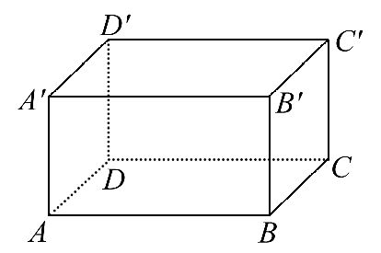
2.如图,长方体ABCD-A′B′C′D′中,平面A′ADD′与平面ABCD垂直,直线A′A垂直于其交线AD,直线A′A与平面ABCD垂直吗?
提示:垂直.

Slide 6
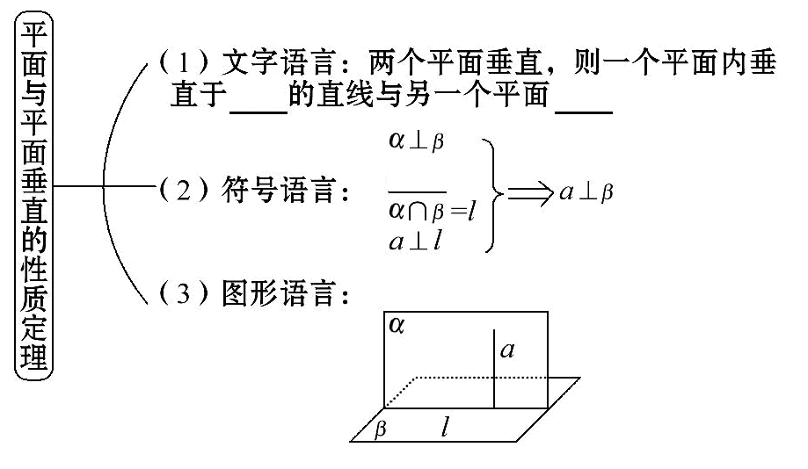
➡根据以上探究,试着写出平面与平面垂直的性质定理:
交线
垂直
a⊂α

Slide 7
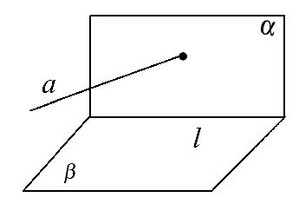
【合作探究】
1.性质定理中若将条件a⊂α去掉,结论成立吗?
提示:不一定成立,如图,让a⊥α,这时也有a⊥l,但a与β不垂直.

Slide 8
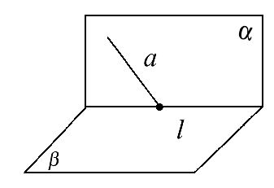
2.性质定理中,若将条件a⊥l去掉,结论成立吗?
提示:不成立,如图,直线a⊂α,但a与直线l不垂直,显然a与β不垂直.

Slide 9
3.垂直于同一平面的两平面平行吗?
提示:不一定,结合长方体模型,可知相交、平行均有可能.

Slide 10
【拓展延伸】两个平面垂直的三个常用结论
(1)两个平面垂直,则经过第一个平面内的一点垂直于第二个平面的直线在第一个平面内.
(2)两个相交平面同时与第三个平面垂直,则交线与第三个平面垂直.
(3)两个互相垂直的平面的垂线也互相垂直.

Slide 11
【过关小练】
1.平面α⊥平面β,α∩β=l,n⊂β,n⊥l,直线m⊥α,则直线m与n的位置关系是________.
【解析】因为α⊥β,α∩β=l,n⊂β,n⊥l,
所以n⊥α,又m⊥α,故m∥n.
答案:平行

Slide 12
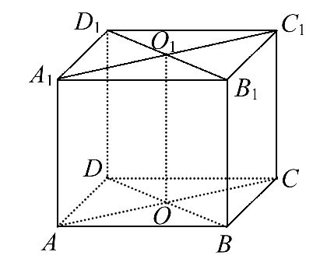
2.在长方体ABCD-A₁B₁C₁D₁中,AC与BD相交于O,A₁C₁与B₁D₁相交于O₁,则OO₁与平面A₁B₁C₁D₁的位置关系是________.
【解析】因为平面ACC₁A₁⊥平面A₁B₁C₁D₁,又OO₁⊥A₁C₁.所以OO₁⊥平面A₁B₁C₁D₁.
答案:垂直

Slide 13
【归纳总结】
对平面与平面垂直的性质定理的三点说明
(1)性质定理成立的三个条件
①两个平面互相垂直.
②直线在其中一个平面内.
③直线与两平面的交线垂直.
(2)性质定理的实质是由面面垂直得线面垂直,故可用来证明线面垂直.
(3)条件中含有面面垂直时,可以利用此定理转化为线面垂直,再转化为线线垂直.

Slide 14
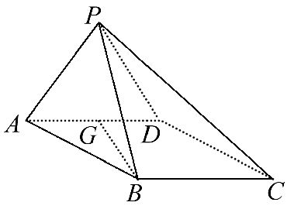
类型一:平面与平面垂直的性质定理的应用
【典例1】(2015·济宁高一检测)如图,在四棱锥P-ABCD中,底面ABCD是∠DAB=60°,且边长为a的菱形,侧面PAD为正三角形,其所在平面垂直底面ABCD.
若G为AD边的中点,求证:BG⊥平面PAD.

Slide 15
【解题指南】根据平面与平面垂直的性质定理,只需证明BG⊥AD.
【证明】因为在菱形ABCD中,∠DAB=60°,G是AD边的中点,所以BG⊥AD,又平面PAD⊥平面ABCD,
平面PAD∩平面ABCD=AD,所以BG⊥平面PAD.

Slide 16
【延伸探究】1.(改变问法)本题条件不变,判断AD与PB是否垂直?
【解析】AD⊥PB,证明如下:连接PG,因为△PAD为正三角形,G为AD的中点,所以PG⊥AD,
又菱形ABCD中,∠DAB=60°,G是AD边的中点,
所以BG⊥AD,PG⊂平面PGB,BG⊂平面PGB,
PG∩BG=G,所以AD⊥平面PGB,
又PB⊂平面PGB,所以AD⊥PB.

Slide 17
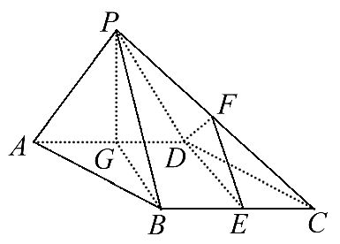
2.增加条件“E为BC边的中点”,问能否在棱PC上找到一点F,使平面DEF⊥平面ABCD?
【解析】当F为PC的中点时,满足平面DEF⊥平面ABCD.
证明如下:取PC的中点F,连接DE,EF,DF,则在△PBC中,
FE∥PB,在菱形ABCD中,GB∥DE,而FE⊂平面DEF,DE⊂
平面DEF,FE∩DE=E,所以平面DEF∥平面PGB.
因为△PAD为正三角形,G为AD的中点,所以PG⊥AD,又平面PAD⊥平面ABCD,所以得PG⊥平面ABCD,而PG⊂平面PGB,所以平面PGB⊥平面ABCD,所以平面DEF⊥平面ABCD.

Slide 18
【规律总结】
1.平面与平面垂直的性质定理的三个作用
(1)证明直线与平面垂直.
(2)证明直线与直线平行.
(3)作平面的垂线.
2.应用性质定理证线面垂直的关键
一找,二证,即在其中一个平面内找到一条直线,然后证明所找直线与交线垂直.

Slide 19
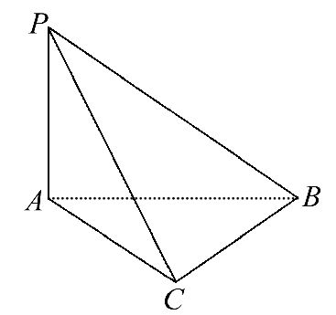
【补偿训练】如图所示,在三棱锥P-ABC中,PA⊥平面ABC,平面PAC⊥平面PBC.
求证:BC⊥AC.

Slide 20
【证明】在平面PAC内作AD⊥PC交PC于D.因为平面PAC⊥平面PBC,AD⊂平面PAC,
且AD⊥PC,平面PAC∩平面PBC=PC,
所以AD⊥平面PBC.
又因为BC⊂平面PBC,所以AD⊥BC,
因为PA⊥平面ABC,BC⊂平面ABC,
所以PA⊥BC,又AD∩PA=A,所以BC⊥平面PAC.
因为AC⊂平面PAC,所以BC⊥AC.

Slide 21

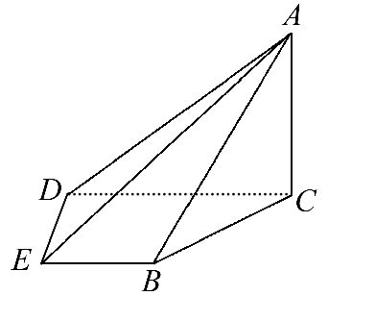
类型二:线线、线面、面面垂直关系的综合应用
【典例2】(2014·浙江高考)如图,在四棱锥A-BCDE中,平面ABC⊥平
面BCDE;∠CDE=∠BED=90°,AB=CD=2,DE=BE=1,AC= .
(1)证明:AC⊥平面BCDE.
(2)求直线AE与平面ABC所成的角的正切值.

Slide 22
【解题指南】(1)由平面与平面垂直的性质,只需证明AC⊥BC即可.
(2)作EM⊥CB于M,由平面ABC⊥平面BCDE,可得∠EAM即为AE与平面ABC所成角,然后解三角形即可得出结论.

Slide 23
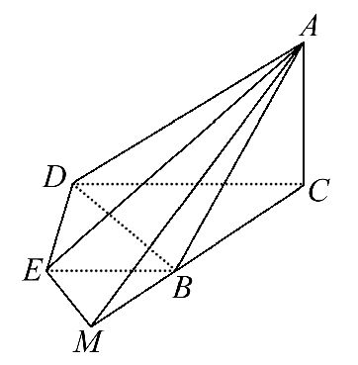
【解析】(1)连接BD,在直角梯形BCDE中,
DE=BE=1,CD=2,
所以BD=BC= .
由AC= ,AB=2,得AC²+BC²=AB²,所以AC⊥BC,
又平面ABC⊥平面BCDE,所以AC⊥平面BCDE.

Slide 24

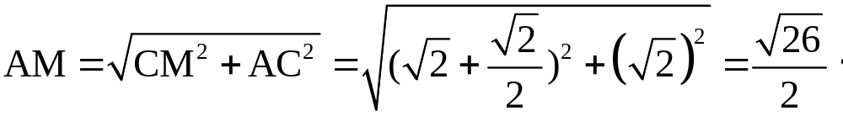
(2)过点E作EM⊥CB交CB的延长线于点M,连接AM.
又平面ABC⊥平面BCDE,所以EM⊥平面ACB.
所以∠EAM是直线AE与平面ABC所成的角.
在Rt△BEM中,EB=1,∠EBM=45°.
所以EM= =MB.
在Rt△ACM中,

Slide 25
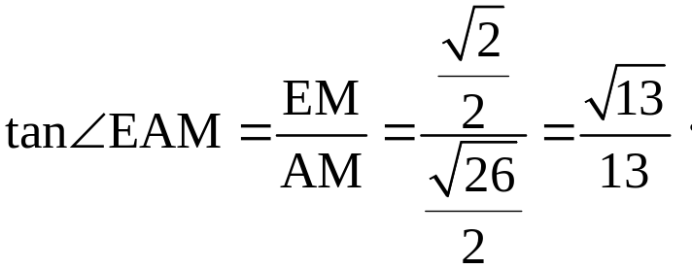
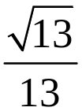
在Rt△AEM中, 所以直线AE与平面ABC所
成角的正切值为 .

Slide 26
【规律总结】
1.线面垂直条件的应用技巧
当题目条件中含有线面垂直的条件时,一般想到的结论为:
(1)线线垂直,即直线与平面内任一直线垂直.
(2)面面垂直,即经过该直线的平面与该平面垂直.

Slide 27
2.面面垂直条件的应用技巧
当题目中含有面面垂直的条件时,一般想到的解题思路为:
(1)可以在一个平面内找或作一条垂直于交线的直线,转化为线面垂直,进而转化为线线垂直.
(2)求斜线与某一平面所成的角,观察该斜线是否与另一平面相交,若相交可过交点在该平面内作交线的垂线,进而找到斜线的射影.
(3)求点到平面的距离,可转化为某一平面内一点到交线的距离.

Slide 28
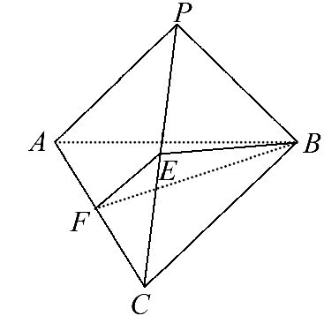
【巩固训练】(2015·淮安高二检测)如图,在三棱锥P-ABC中,点E,F分别是棱PC,AC的中点.
(1)求证:PA∥平面BEF.
(2)若平面PAB⊥平面ABC,PB⊥BC,求证:BC⊥PA.

Slide 29
【解题指南】(1)证明PA∥EF即可.
(2)利用条件证明BC⊥平面PAB即可.
【证明】(1)在△PAC中,E,F分别是PC,AC的中点,所以PA∥EF,又PA⊄平面BEF,EF⊂平面BEF,所以PA∥平面BEF.

Slide 30
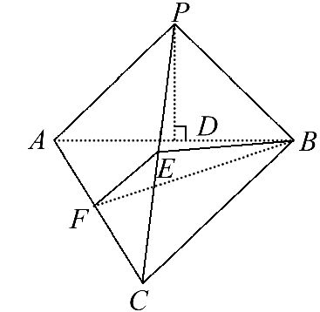
(2)在平面PAB内过点P作PD⊥AB,垂足为D.
因为平面PAB⊥平面ABC,平面PAB∩平面ABC=AB,
PD⊂平面PAB,
所以PD⊥平面ABC,
又BC⊂平面ABC,所以PD⊥BC,
又PB⊥BC,PD∩PB=P,PD⊂平面PAB,PB⊂平面PAB,所以BC⊥平面PAB,
又PA⊂平面PAB,所以BC⊥PA.

Slide 31
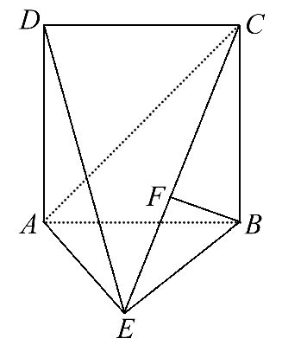
【补偿训练】如图,直二面角D-AB-E中,四边形ABCD是边长为2的正方形,AE=EB,F为CE上的点,且BF⊥平面ACE.
(1)求证:AE⊥平面BCE.
(2)求二面角B-AC-E的余弦值.

Slide 32
【解析】(1)因为BF⊥平面ACE,AE⊂平面ACE,
所以BF⊥AE.
因为二面角D-AB-E是直二面角,且CB⊥AB,
所以CB⊥平面ABE,所以CB⊥AE.
又CB与BF交于点B,
所以AE⊥平面BCE.

Slide 33
(2)连接BD交AC于点G,连接FG.
因为正方形ABCD的边长为2.
所以BG⊥AC,BG= .
因为BF⊥平面ACE,所以BF⊥AC.
又BG∩BF=B,
所以AC⊥平面BFG,AC⊥FG.
所以∠BGF是二面角B-AC-E的平面角.
由(1)知,AE⊥平面BCE,得AE⊥EB.

Slide 34
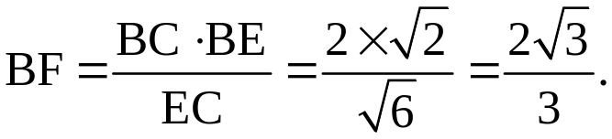

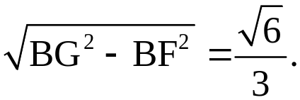
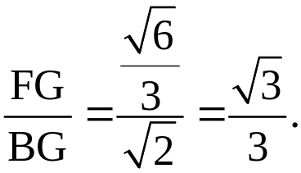

因为AE=EB,所以BE= .
又因为△EBC为直角三角形,
所以EC=
所以在Rt△BFG中,FG=
所以cos∠BGF=
即二面角B-AC-E的余弦值为 .

Slide 35


Slide 36


